Slide 1
УПРАВЛЕНИЕ ПРОЦЕССАМИ ПРОДАЖ В CRM СИСТЕМАХ
Выполнили студенты ИНБО-08-22 Чебаков Влад и Самойлов Миша

Slide 2

Выбранная CRM – Bitrix24

Slide 3

Немного про терминологию
Лиды — это интерес клиента к вашей компании, товару или услуге. Проще говоря, когда потенциальный клиент обращается к вам, то обращение считается лидом.

Slide 4
Еще немного про терминологию
Лиды — это интерес клиента к вашей компании, товару или услуге. Проще говоря, когда потенциальный клиент обращается к вам, то обращение считается лидом.
Контакты — физические лица с ФИО, телефонами и другими способами связи.

Slide 5
Еще-еще немного про терминологию
Лиды — это интерес клиента к вашей компании, товару или услуге. Проще говоря, когда потенциальный клиент обращается к вам, то обращение считается лидом.
Контакты — физические лица с ФИО, телефонами и другими способами связи.
Компании — юридические лица, связь с которыми поддерживается через сотрудников, т. е. контакты.

Slide 6
Много про терминологию
Лиды — это интерес клиента к вашей компании, товару или услуге. Проще говоря, когда потенциальный клиент обращается к вам, то обращение считается лидом.
Контакты — физические лица с ФИО, телефонами и другими способами связи.
Компании — юридические лица, связь с которыми поддерживается через сотрудников, т. е. контакты.
Сделка — переговоры менеджеров с клиентами. В идеале сделка должна стать продажей, но в реальной жизни это случается не всегда.

Slide 7

Как это выглядит в UI Bitrix24?

Slide 8
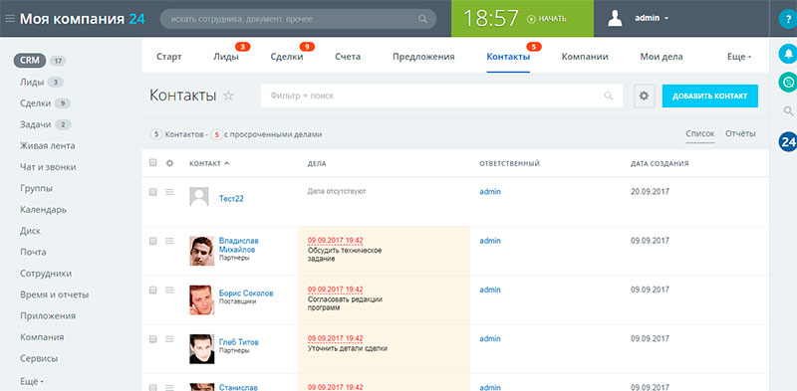
А вот так:

Slide 9
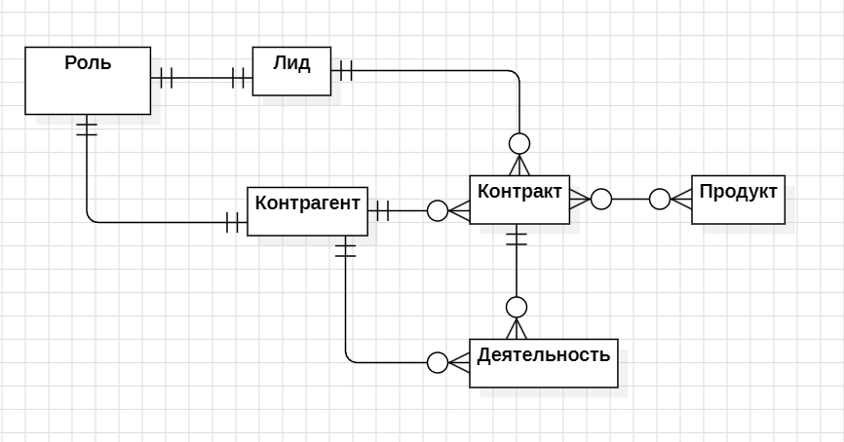
Модель Сущность-связь

Slide 10
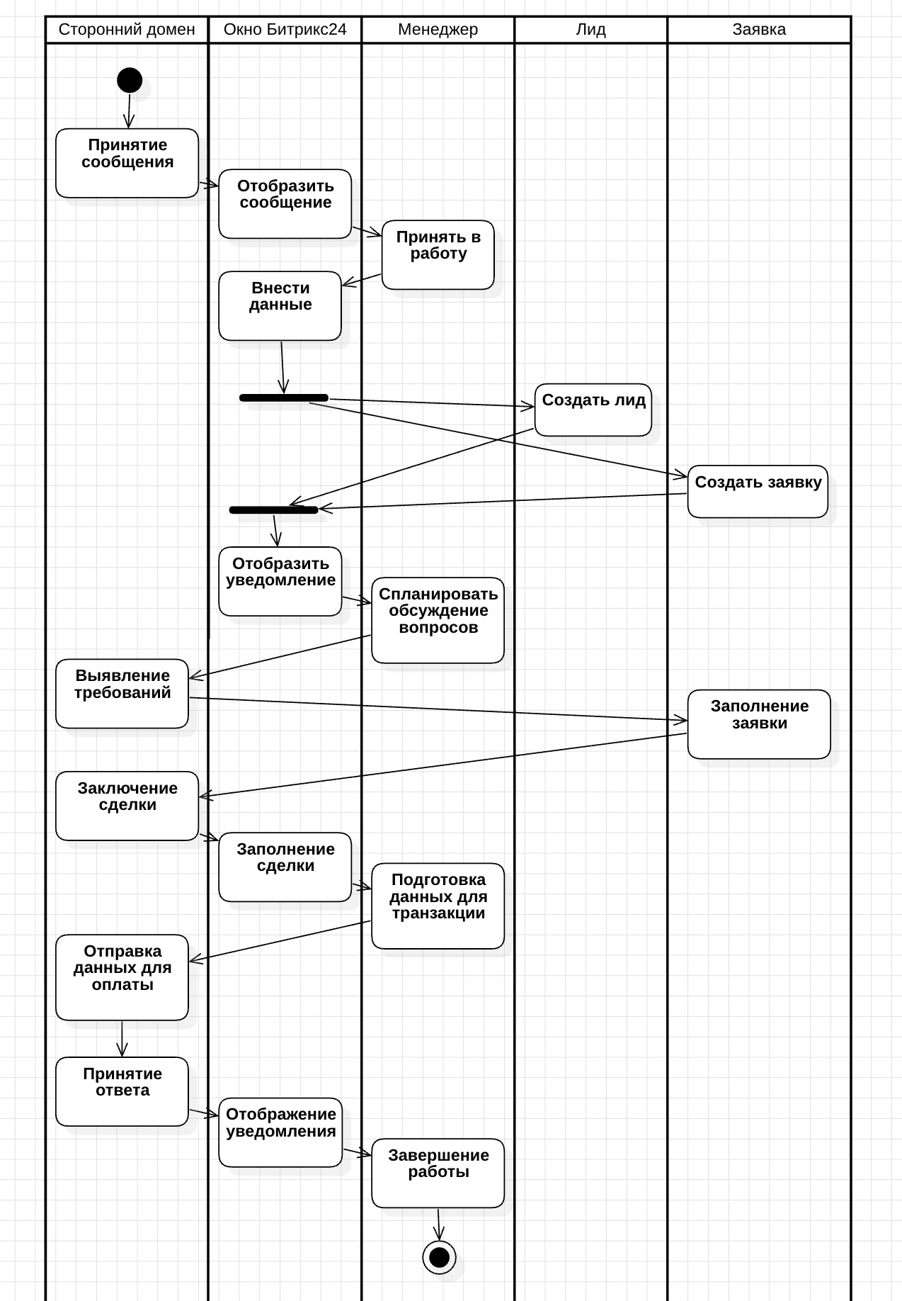
Диаграмма деятельности

Slide 11
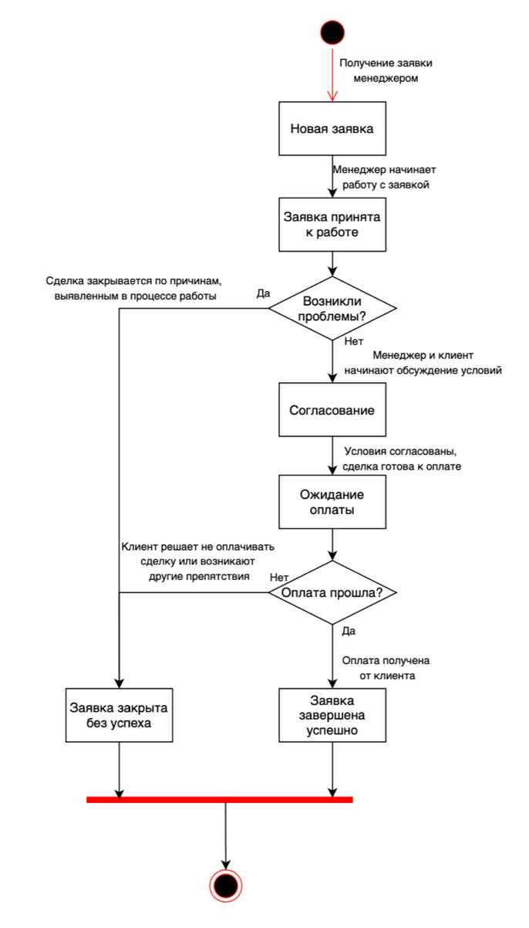
Диаграмма состояний

Slide 12

Опишем действия управленческие действия на каждом этапе
И про статусы не забудем

Slide 13
Этап Лид
Статус: новый
Действия: добавление лида
События в системе: лид создан, назначен менеджер
Напоминалка: лид – обращение потенциального клиента

Slide 14
Этап Лид
Статус: в работе
Действия: связь с клиентом
События в системе: установлен контакт

Slide 15
Этап Лид
Статус: закрыт
Действия: обработка завершена
События в системе: лид закрыт, создан контакт
Напоминалка: контакт – физ. лицо с которым мы имеем дело

Slide 16
Этап Контакт
Статус: новый
Действия: создание контакта
События в системе: контакт добавлен в систему

Slide 17
Этап Компания
Статус: новый
Действия: регистрация компании
События в системе: компания добавлена, связана с контактами
Напоминалка: компания – юр. лицо, представляемое контактом

Slide 18
Этап Сделка
Статус: новый
Действия: создание сделки
События в системе: сделка зарегистрирована, назначен ответственный

Slide 19
Этап Сделка
Статус: переговоры
Действия: ведение переговоров
События в системе: созданы задачи, ведется переписка

Slide 20
Этап Сделка
Статус: заключение договора
Действия: подписание договора
События в системе: договор подписан, сделка завершена

Slide 21
Этап Счет/Коммерческое предложение
Статус: новый
Действия: создание предложения
События в системе: коммерческое предложение отправлено клиенту

Slide 22
Итоговая таблица
№ | Стадия/Этап | Статус | Действия | События в системе
1 | Лид | Новый | Добавление лида | Лид создан, назначен менеджер
2 | Лид | В работе | Связь с клиентом | Установлен контакт
3 | Лид | Закрыт | Обработка завершена | Лид закрыт, создан контакт
4 | Контакт | Новый | Создание контакта | Контакт добавлен в систему
5 | Компания | Новый | Регистрация компании | Компания добавлена, связана с контактами
6 | Сделка | Новый | Создание сделки | Сделка зарегистрирована, назначен ответственный
7 | Сделка | Переговоры | Ведение переговоров | Созданы задачи, ведется переписка
8 | Сделка | Заключение договора | Подписание договора | Договора подписан, сделка завершена
9 | Счет | Новый | Создание предложения | Коммерческое предложение отправлено клиенту

Slide 23
Спасибо за внимание

